Slide 1
ENCUENTRO DE ANIMADORES DE LOS GRUPOS DEL PDE
Enero 2018

Slide 2
1. Oración
Salmo 32:
Ant.: La misericordia del Señor cada día cantaré.
Aclamad, justos, al Señor,
que merece la alabanza de los buenos.
Dad gracias al Señor con la cítara,
tocad en su honor el arpa de diez cuerdas;
cantadle un cántico nuevo,
acompañando los vítores con bordones:

Slide 3
1. Oración
Que la palabra del Señor es sincera,
y todas sus acciones son leales;
Él ama la justicia y el derecho,
y su misericordia llena la tierra.
La palabra del Señor hizo el cielo;
el aliento de su boca, sus ejércitos;
encierra en un odre las aguas marinas,
mete en un depósito el océano.

Slide 4
1. Oración
Tema al Señor la tierra entera,
tiemblen ante Él los habitantes del orbe:
porque Él lo dijo, y existió,
Él lo mandó y surgió.
El Señor deshace los planes de las naciones,
frustra los proyectos de los pueblos;
pero el plan del Señor subsiste por siempre,
los proyectos de su corazón, de edad en edad.

Slide 5
1. Oración
Dichosa la nación cuyo Dios es el Señor,
el pueblo que Él se escogió como heredad.
El Señor mira desde el cielo,
se fija en todos los hombres;
Desde su morada observa
a todos los habitantes de la tierra:
Él modeló cada corazón,
y comprende todas sus acciones.

Slide 6
1. Oración
No vence el rey por su gran ejército,
no escapa el soldado por su mucha fuerza,
nada valen sus caballos para la victoria,
ni por su gran ejército se salvan.
Los ojos del Señor están puestos en sus fieles,
en los que esperan su misericordia,
para librar sus vidas de la muerte
y reanimarlos en tiempo de hambre.

Slide 7
1. Oración
Nosotros aguardamos al Señor:
Él es nuestro auxilio y escudo;
con Él se alegra nuestro corazón,
en su santo nombre confiamos.
Que tu misericordia, Señor, venga sobre nosotros,
como lo esperamos de ti.

Slide 8
1. Oración
Gloria al Padre y al Hijo y al Espíritu Santo,
como era en el principio, ahora y siempre,
por los siglos de los siglos. Amén.
Ant.: La misericordia del Señor cada día cantaré

Slide 9
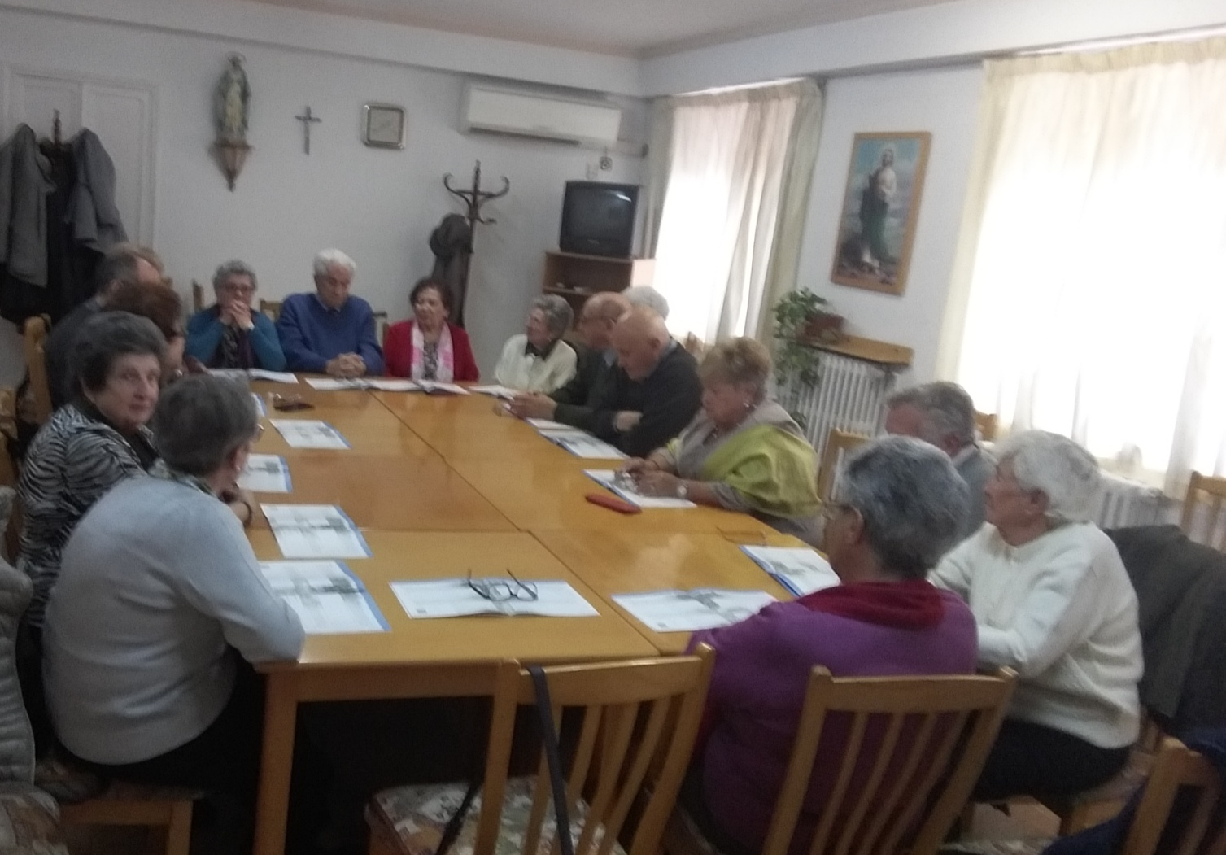
2. Informe correspondiente al núcleo 6º del PDE

Slide 10
2. Informe correspondiente al núcleo 6º del PDE
Lo primero de todo: queremos daros las gracias por vuestro trabajo y generosa colaboración con el PDE.
Somos conscientes de que no siempre es fácil la tarea de animador de grupo y, en particular, conseguir que todos los miembros puedan ir dando los pasos de la lectio divina así como sintetizar las distintas propuestas que aportan cada miembro del grupo.

Slide 11
2. Informe correspondiente al núcleo 6º del PDE
Los datos de participación en el Núcleo 6º del PDE, son los siguientes (a 26 de enero de 2018):
Grupos que han respondido: 484

Slide 12
2. Informe correspondiente al núcleo 6º del PDE
Grupos que han respondido por vicarías:
Vicaría I: 58 grupos.
Vicaría II: 72 grupos.
Vicaría III: 43 grupos.
Vicaría IV: 29 grupos.
Vicaría V: 47 grupos.
Vicaría VI: 62 grupos.
Vicaría VII: 83 grupos.
Vicaría VIII: 80 grupos.
Otras realidades eclesiales: 10 grupos.

Slide 13
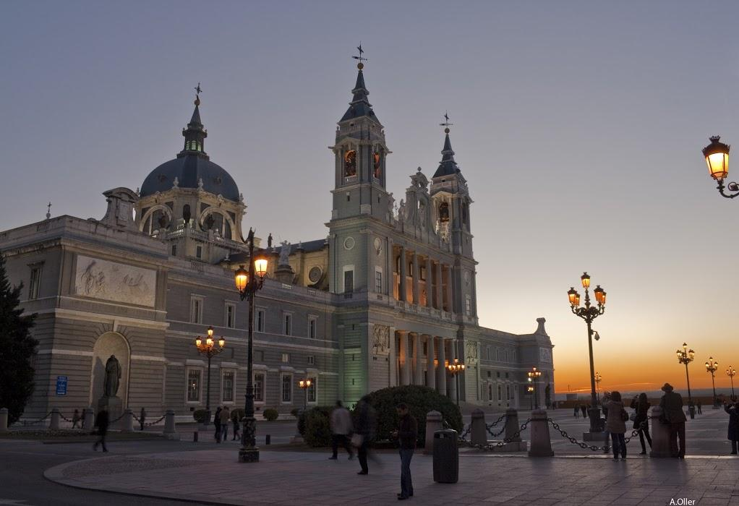
3. Actos finales del Plan Diocesano de Evangelización – 9 de junio

Slide 14
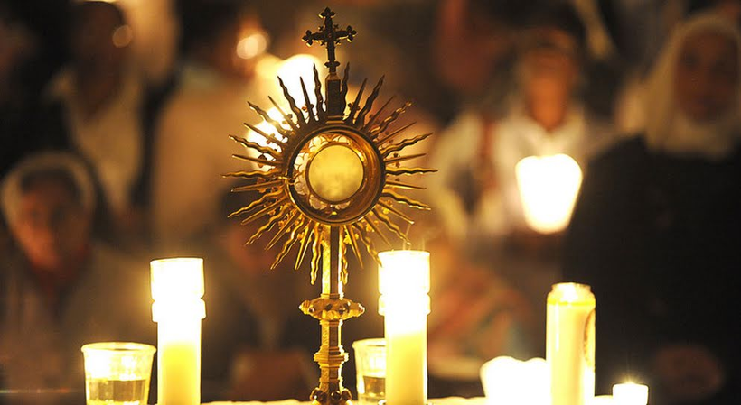
3.1. Programa actos finales del PDE
Exposición del Santísimo:
11:00 h: Exposición del Santísimo en la Catedral (altar de la Virgen)
11:00-20:00 h. Confesiones durante todo el día.

Slide 15
3.1. Programa actos finales del PDE
Turnos de vela del Santísimo:
11-12: Vicarías III y VI
12-13: Vicarías II y V
13-14: Vicarías IV y VII
14-15: Jóvenes, adolescentes y universitarios
15-16: Vida Consagrada
16-17: Apostolado Seglar, movimientos y asociaciones
17-18: Familias
18-19: Vicarías I y VIII
Posibilidad de visitar el museo diocesano a lo largo del día.

Slide 16
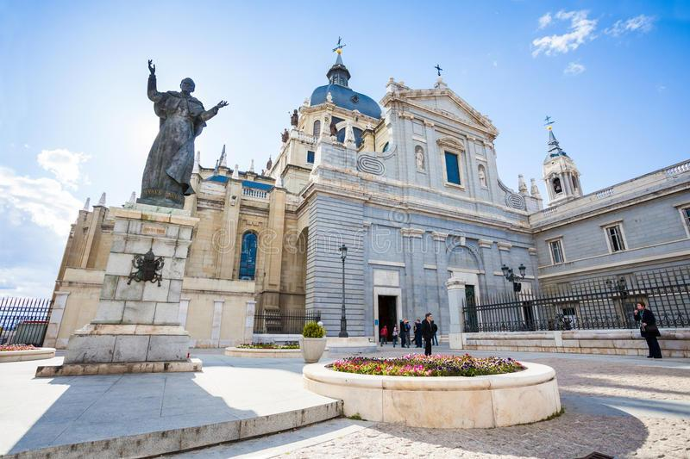
3.1. Programa actos finales del PDE
Actividades lúdicas y actuaciones musicales en la plaza de San Juan Pablo II (17:30-20:00 h.)

Slide 17
3.1. Programa actos finales del PDE
Actividades lúdicas y actuaciones musicales en la plaza de San Juan Pablo II (17:30-20:00 h.)
Hacer estands con paneles para delimitar espacios:
Niños: hacer peticiones, coger una frase del evangelio.
Abuelos:
Padres de familia:
Jóvenes:
Coros parroquiales:

Slide 18
3.1. Programa actos finales del PDE
Celebración de la Eucaristía
20:00 h. Acogida de las personas para la celebración eucarística.
Sacerdotes concelebrantes
Grupos del PDE
Consejo ampliado
Seminaristas
Religiosos e institutos de vida consagrada
Colegios
Cáritas
Movimientos, asociaciones, cofradías y hermandades.
21:00: Eucaristía en la explanada de la Almudena

Slide 19
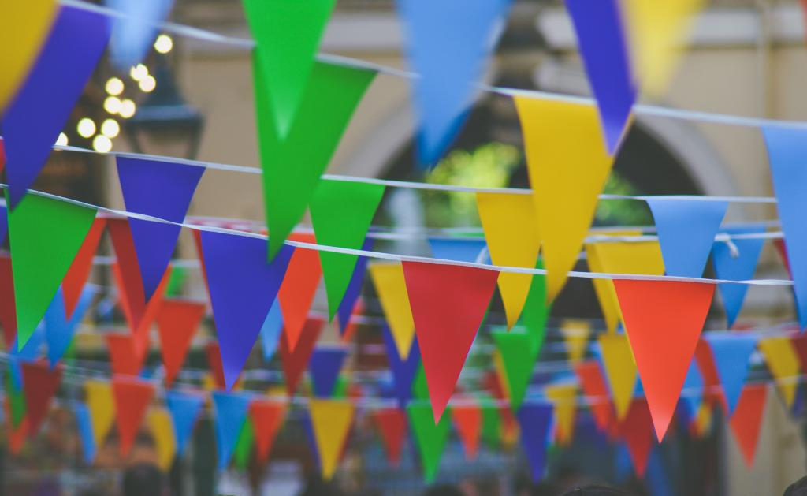
3.1. Programa actos finales del PDE
Verbena final: 22:30 h-0:00 h
Catering de Cáritas.
Conjunto musical.

Slide 20
3.2. Comisiones de voluntarios

Slide 21
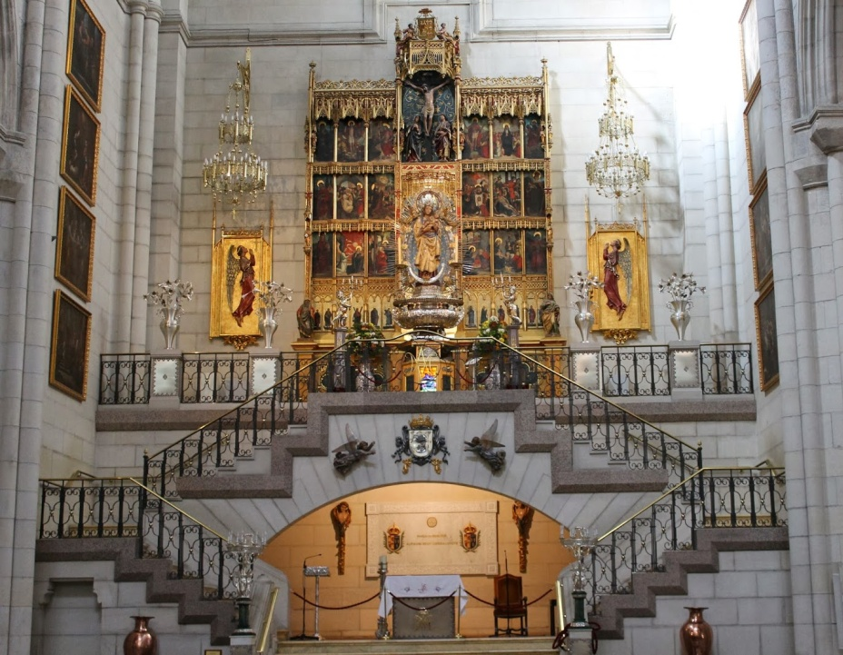
a) Comisión para la exposición del Santísimo:
Nombrar encargados para cada una de las horas de vela.
Tener preparado las fotocopias, cantos…

Slide 22
b) Comisión para las actividades lúdicas y actuaciones musicales de la tarde:
Ponerse en contacto con coros parroquiales y organizar turnos de participación.
Propuestas de actividades para los estands:
Niños: hacer peticiones, coger una frase del evangelio.
Abuelos:
Padres de familia:
Jóvenes:

Slide 23
c) Comisión Litúrgica:
Preparación de la Eucaristía: moniciones, peticiones…
Lecturas:
Lectura del libro del eclesiástico 50,22-24
Bendecid al Dios del universo, el que hace grandes cosas por doquier, el que enaltece nuestra vida desde el seno materno y nos trata según su misericordia.
Que nos dé la alegría de corazón y que haya paz en nuestros días, en Israel por los siglos de los siglos.
Que su misericordia permanezca con nosotros y en nuestros días nos libere.

Slide 24
c) Comisión Litúrgica:
Salmo responsorial 144
R. Bendeciré tu nombre por siempre, Señor.
Día tras día, te bendeciré
y alabaré tu nombre por siempre jamás.
Grande es el Señor, merece toda alabanza,
es incalculable su grandeza;
Una generación pondera tus obras a la otra,
y le cuenta tus hazañas.
Alaban ellos la gloria de tu majestad,
y yo repito tus maravillas;

Slide 25
c) Comisión Litúrgica:
Lectura de la primera carta del apóstol san Pablo a los Corintios 1,3-9
Hermanos: Gracia y paz de parte de Dios nuestro Padre y del Señor Jesucristo.
Doy gracias a mi Dios continuamente por vosotros, por la gracia de Dios que se os ha dado en Cristo Jesús; pues en él habéis sido enriquecidos en todo: en toda palabra y en toda ciencia; porque en vosotros se ha probado el testimonio de Cristo, de modo que no carecéis de ningún don gratuito, mientras aguardáis la manifestación de nuestro Señor Jesucristo. Él os mantendrá firmes hasta el final, para que seáis irreprensibles el día de nuestro Señor Jesucristo. Fiel es Dios, el cual os llamó a la comunión con su Hijo, Jesucristo nuestro Señor.

Slide 26
c) Comisión Litúrgica:
Lectura del santo evangelio según san Lucas 1,39-55
En aquel tiempo, María se levantó y se puso en camino de prisa hacia la montaña, a una ciudad de Judá; entró en casa de Zacarías y saludó a Isabel. Aconteció que, en cuanto Isabel oyó el saludo de María, saltó la criatura en su vientre. Se llenó Isabel de Espíritu Santo y, levantando la voz, exclamó: «¡Bendita tú entre las mujeres, y bendito el fruto de tu vientre! ¿Quién soy yo para que me visite la madre de mi Señor? Pues, en cuanto tu saludo llegó a mis oídos, la criatura saltó de alegría en mi vientre. Bienaventurada la que ha creído, porque lo que le ha dicho el Señor se cumplirá».

Slide 27
c) Comisión Litúrgica:
Distribución por sectores:
Sacerdotes concelebrantes
Grupos del PDE
Consejo ampliado
Seminaristas
Religiosos e institutos de vida consagrada
Colegios
Cáritas
Movimientos, asociaciones, cofradías y hermandades.

Slide 28
d) Comisión para la Verbena:
Cuestiones organizativas.
Catering de Cáritas.
Conjunto musical.

Slide 29
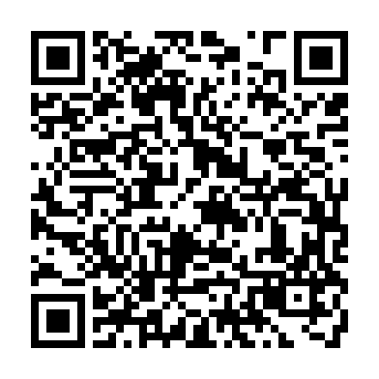
Inscripción de voluntarios:
Formulario online:
Llamando por teléfono de la Vicaría de Evangelización:
91 454 64 45
◼Fecha tope: 28 de febrero
MUCHAS GRACIAS

